Slide 1

Конфигурация и развертывание устройств
ADC/WMDS
2020

Slide 2



ПО для централизованного развертывания от CipherLab
В открытом доступе для скачивания
http://wmds.cipherlab.com
ВСЕ терминалы CipherLab на Android OS
Без ограничений по количеству устройств
С любого Windows ПК
Бесплатно
Android Deploy Configurator
ADC
Создание конфигураций на ПК
Wireless Mobile Deployment System
WMDS
Развертывание по сети
WMDS Agent / Installer
Предустановлен на каждом терминале CipherLab на Android OS

Slide 3
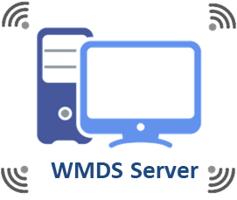





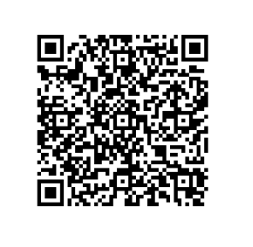
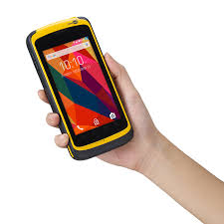

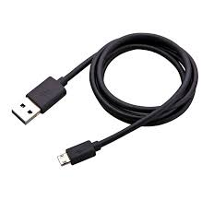

УМНОЕ РЕШЕНИЕ ДЛЯ РАЗВЕРТЫВАНИЯ
WMDS
Сеть
Устройство
Приложение
BarcodeToSetting
ADC
USB кабель/ SD карта
или

Slide 4
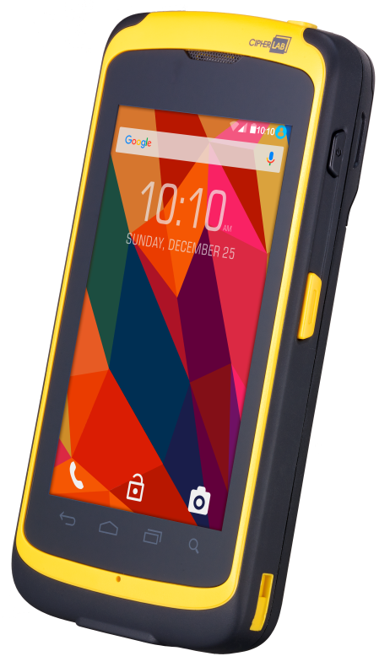





УМНОЕ РЕШЕНИЕ ДЛЯ РАЗВЕРТЫВАНИЯ
Системные настройки Android OS
Настройки предустановленных приложений от CipherLab (AppLock, ReaderConfig…)
Создание различных пакетов настроек (проектов)
Группировка устройств
Установка сторонних APK
Обновление прошивки устройств
AppLock
Эмуляция Терминала
Настройки
WiFi
Wireless Manager
Передача данных
Авто запуск
Мобильная связь
Считыватель ШК
Публичная
Сеть
Локальная Сеть
Автоматическая установка
Сервер WMDS
Агент WMDS
Агент WMDS

Slide 5
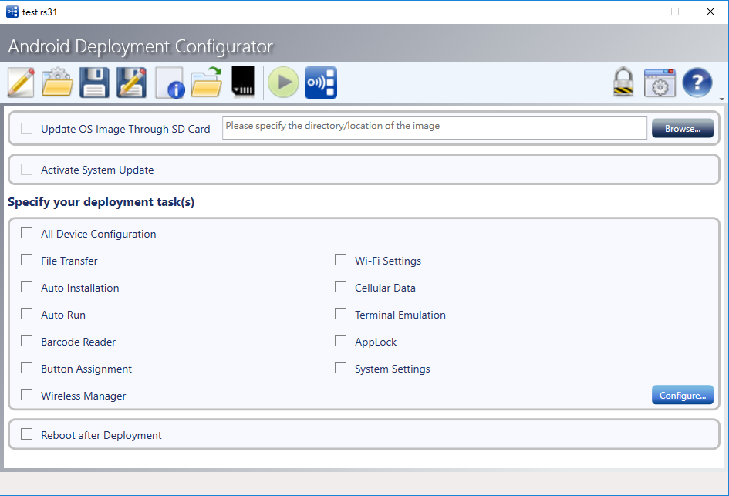
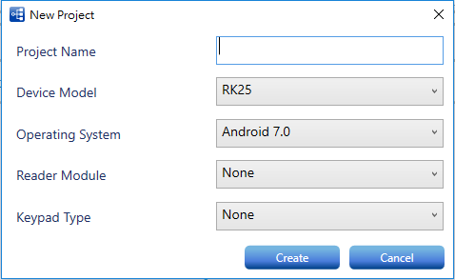
Новый / Открыть проект
Сохранить/ Сохранить как
Развернуть с помощью SD карты/ USB кабеля/ WMDS

Slide 6
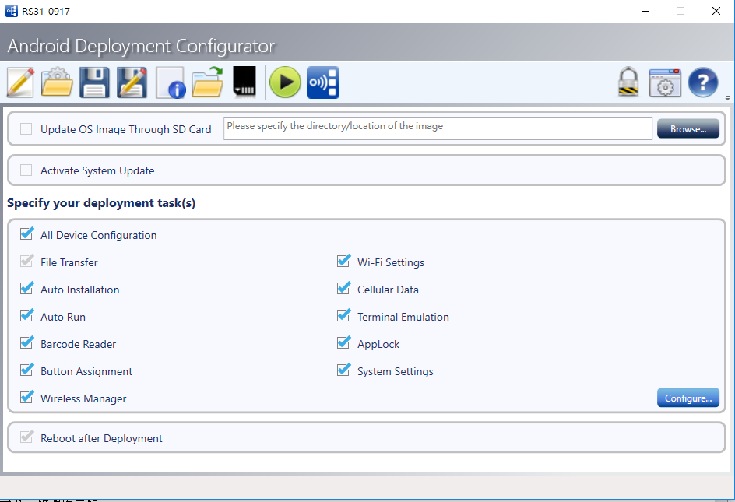
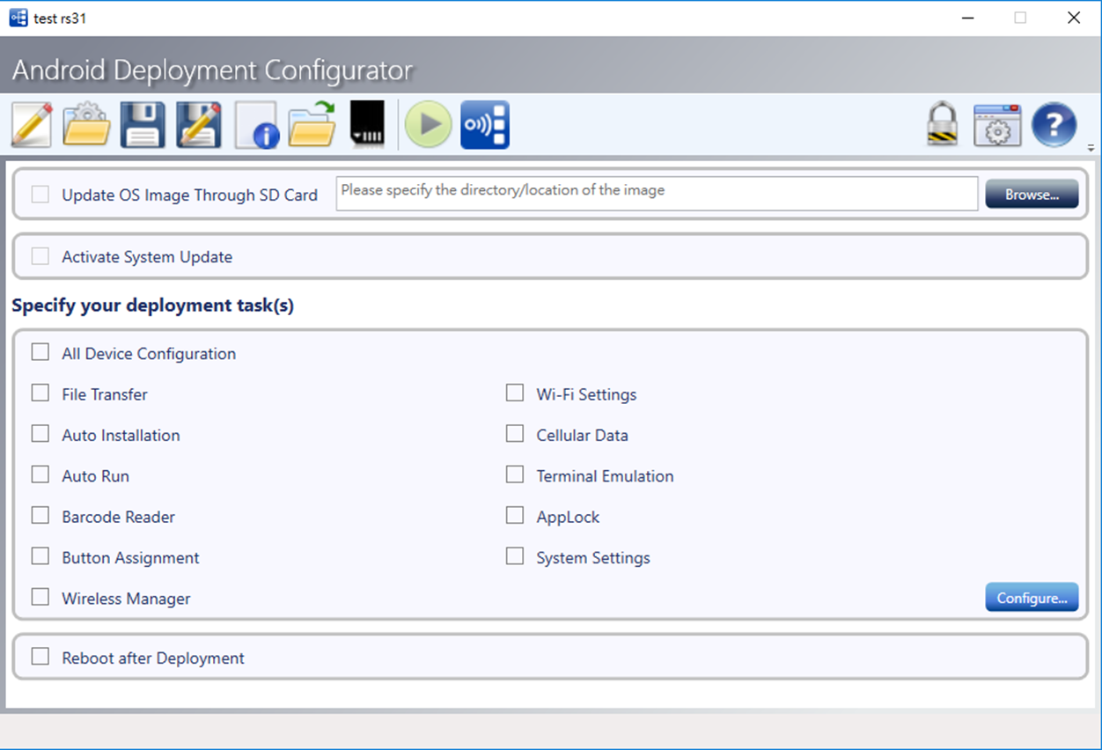
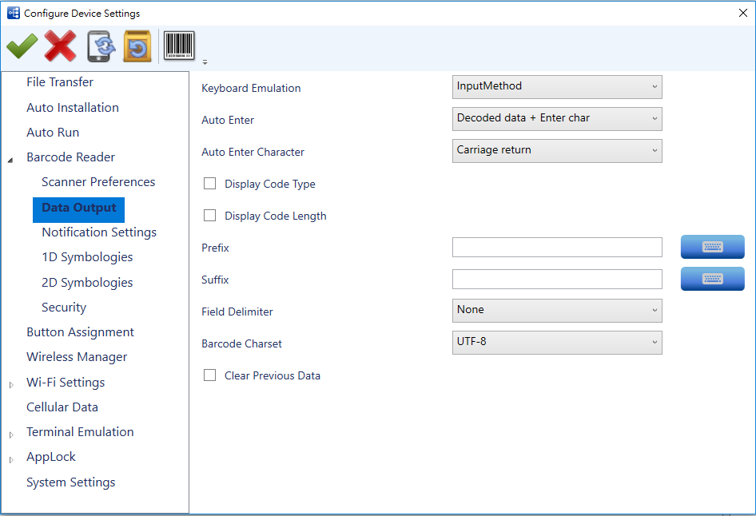

Slide 7
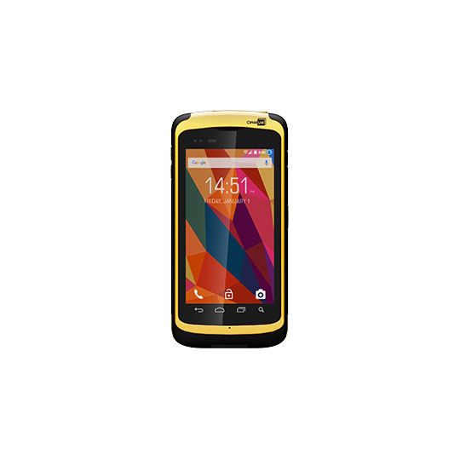










ADC
Автоматическая установка
Авто запуск
Настройки ШК
Wireless manager/настройки
Terminal Emulation
Агент WMDS
WMDS
AppLock
Настройки

Slide 9
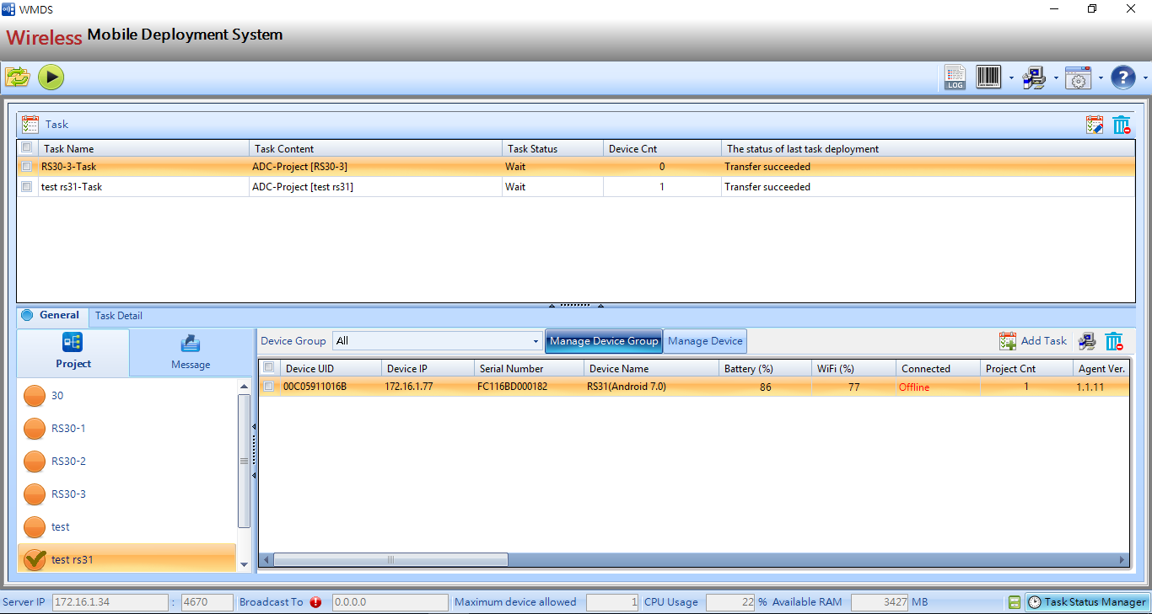
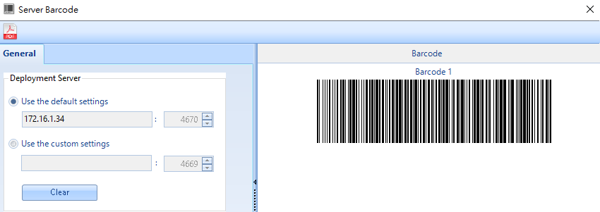

Slide 10
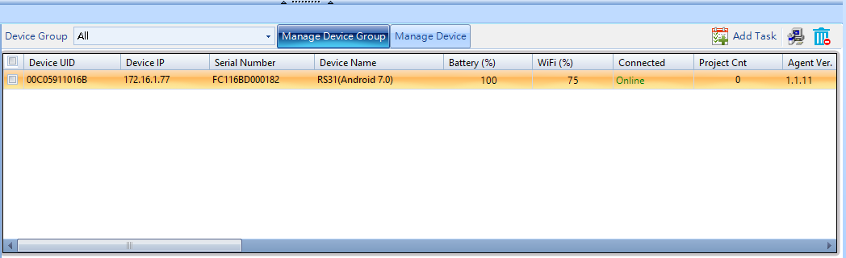

Slide 11
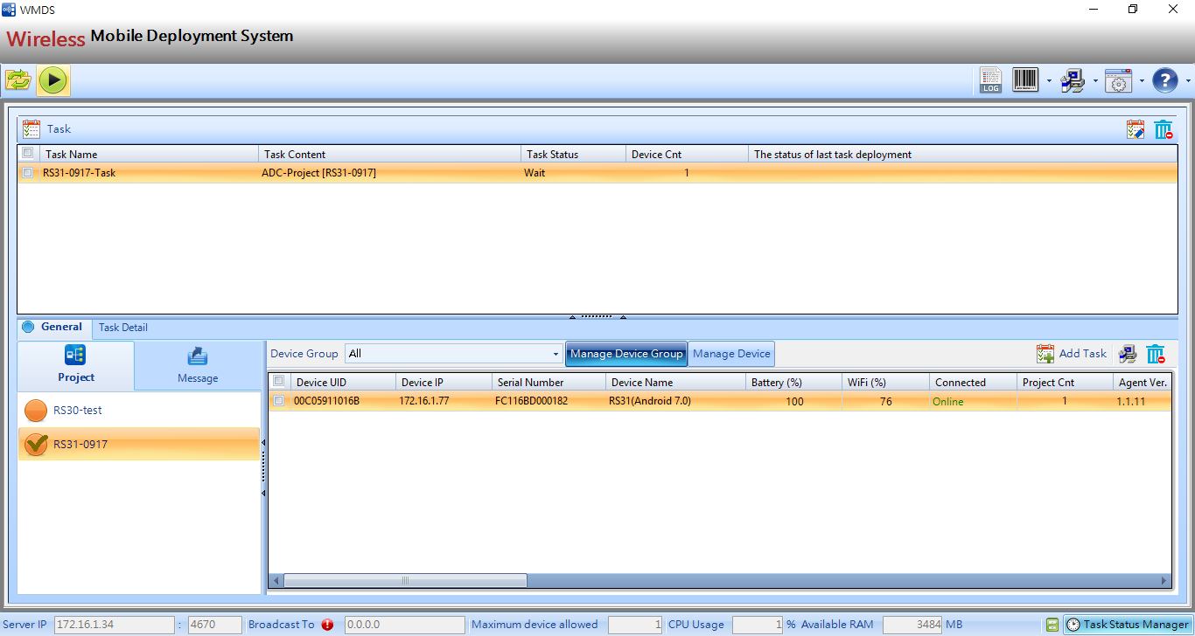
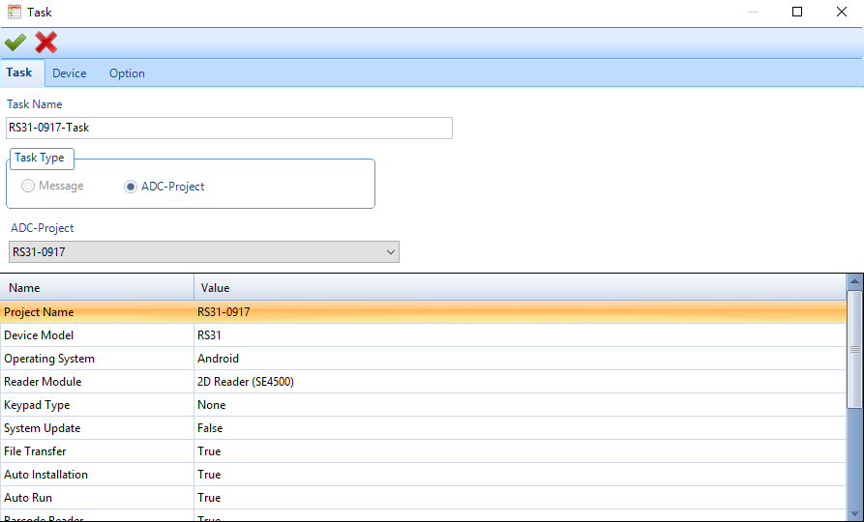
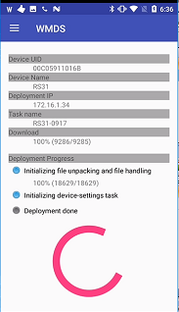
Агент WMDS

Slide 12

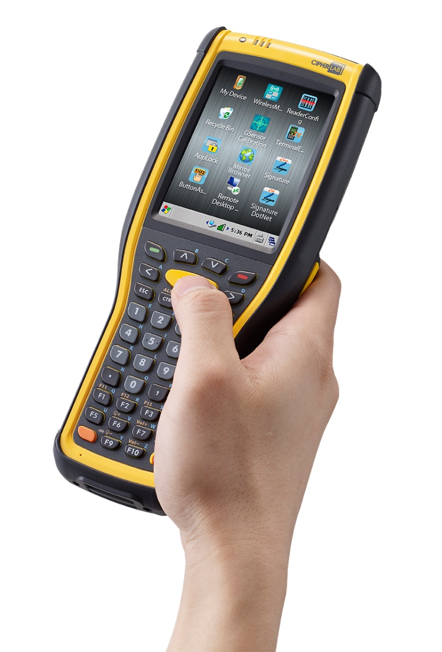
УМНОЕ РЕШЕНИЕ ДЛЯ РАЗВЕРТЫВАНИЯ
Barcode to Setting
Настройка без подключения к сети сканируя штрих-код
Быстро и просто, уменьшает время простоя

Slide 13



ADC
Auto installation
Auto run
Barcode setting
Wireless manager/setting
Terminal Emulation
Barcode To Setting
AppLock
Settings

Slide 14
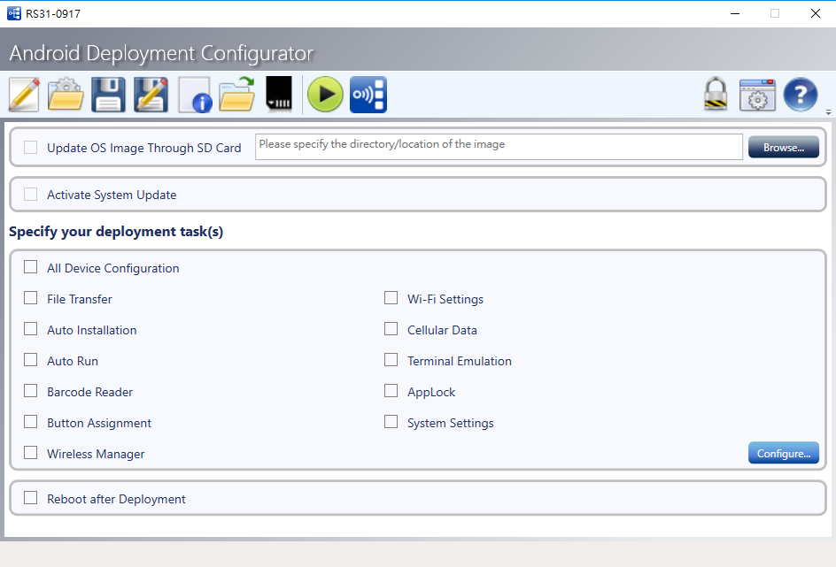

Slide 15
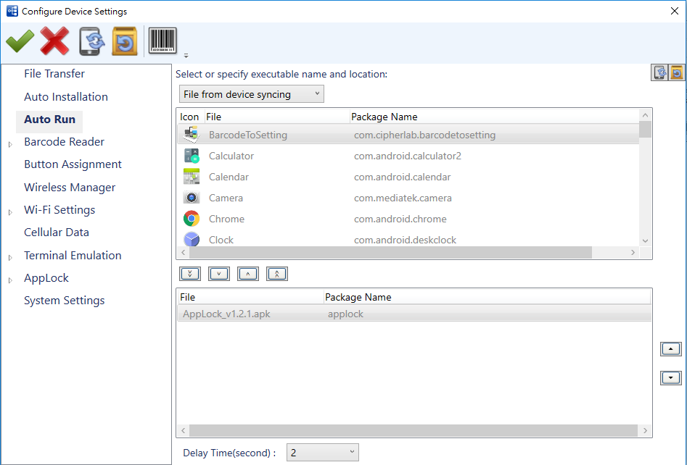

Slide 16
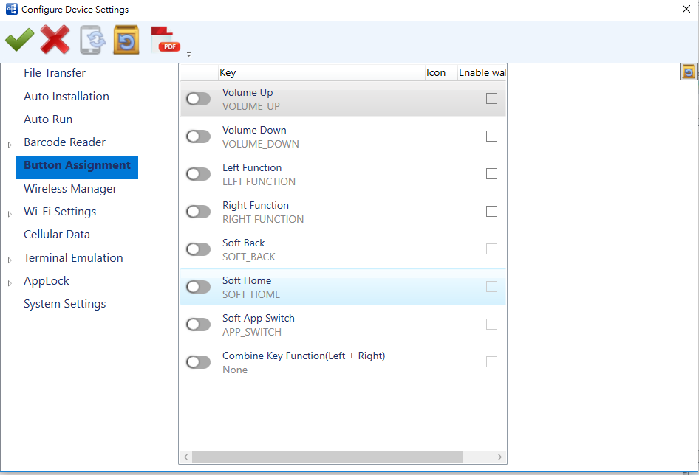
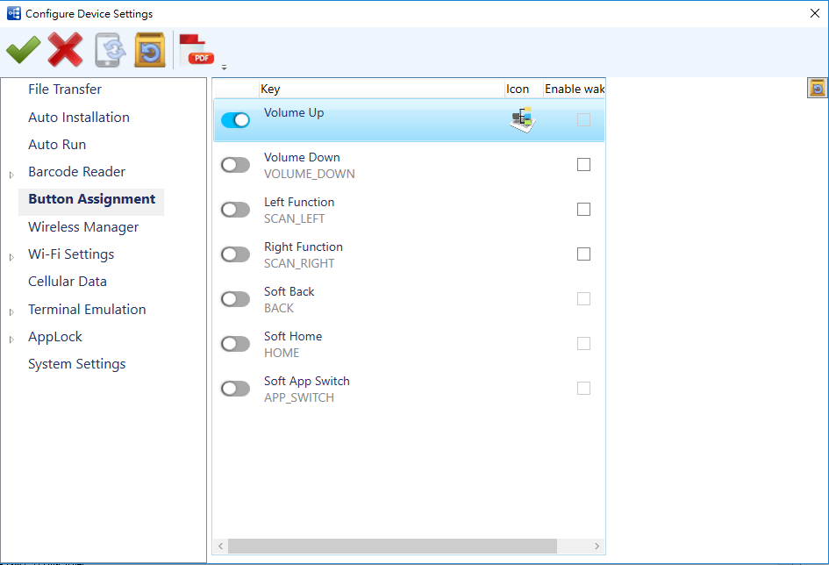
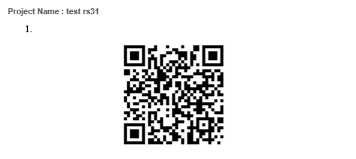
Pass

Slide 17
СПАСИБО ЗА ВНИМАНИЕ !

